Slide 1
Progetto carta della terra
Inquinamento atmosferico e del suolo

Slide 2
INQUINAMENTO ATMOSFERICO

Slide 3
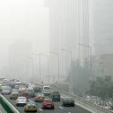
PRINCIPALI INQUINANTI
Composti dello zolfo:(decomposizione biologica,eruzione vulcanica,spray)
Composti dell’azoto
Composti del carbonio(combustione,scarichi delle auto,centrali termoelettriche,impianti di riscaldamento)
Composti radicali
CFC
Polveri sottili

Slide 4
Fonti d’inquinamento

Slide 5
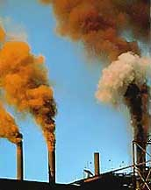
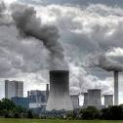
Effetti sull’uomo
Monossido di carbonio:presente nei tessuti delle cellule, riduce la capacità di usare e assorbire l’ossigeno

Slide 6
“dimmi dove vivi e ti dirò quante sigarette fumi!”
Citta’:
Numero di sigarette per giorno(in base allo smog che respiriamo)
Milano
Napoli
Firenze
Roma
Bologna
15
9-11
7-8
5-6
4-5

Slide 7
10.000 vittime all’anno a causa dello SMOG!!!!

Slide 8
INQUINAMENTO del SUOLO

Slide 9
Produciamo in media 300 kg di rifiuti ogni anno a testa!!!!!!!!!!

Slide 10
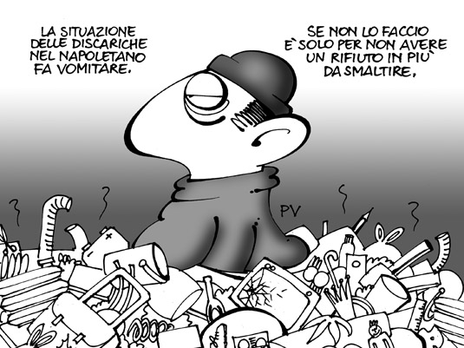
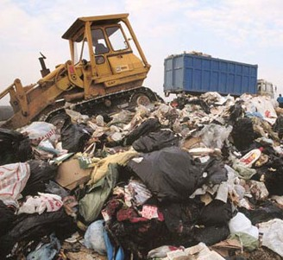
Questi rifiuti vanno a finire in centinaia di discariche. Il ristagno di rifiuti causa oltre a sgradevoli odori, contaminazioni di terreni e delle acque. Tuttavia l’incenerimento dei rifiuti può provocare un aumento dell’inquinamento atmosferico dovuto alle polveri sottili che si liberano.

Slide 11
REGOLA DELLE 4 “R” -RIDUZIONE -RIUTILIZZO -RICICLO -RECUPERO

Slide 12
RIDUZIONE: cerca di produrre meno rifiuti,per esempio scegliendo cose senza scatole;
RIUTILIZZO: cerca di riutilizzare quello che è possibile per esempio le scatole come portaoggetti;
RECUPERO: alcune cose che butteresti potranno tornare utili ad altre persone;per esempio vestiti che non ti vanno più bene puoi darli in beneficenza
RICICLO: separa la carta, il vetro e gli altri materiali: verranno recuperati e da essi nasceranno nuovi oggetti

Slide 13
La bellezza del futuro è la cura del presente: sta solo nelle nostre mani !

